Slide 1


Slide 2

아이템 목적
여러분은 채식주의에 대해서 어떻게 생각하시나요?
강요
시선
편견
“민폐다”
“먹는다고 죽는 것도 아닌데 그냥 먹어라”
“채식은 도덕적 우월감이나 허영심 충족을 위한 것이다”

Slide 3

아이템 목적
대부분의 음식에 동물성 식품이 들어가있는 우리나라
회식에 참여하거나 외식 한 번 하기 어려운 채식주의자들
채식이 보편화 되지 않았다는 문제를 해결하고자 함

Slide 4
아이템 목적
푸릇푸릇의 두 가지 목표
채식주의에 대한
인식 개선
채식주의 관련
서비스 연결 및 정보 제공

Slide 5
아이템 소개
1
푸릇푸릇
2
메인화면
3
4
5
6
채식 식당 검색
채식 도시락 신청
채식 레시피
식단 관리

Slide 6

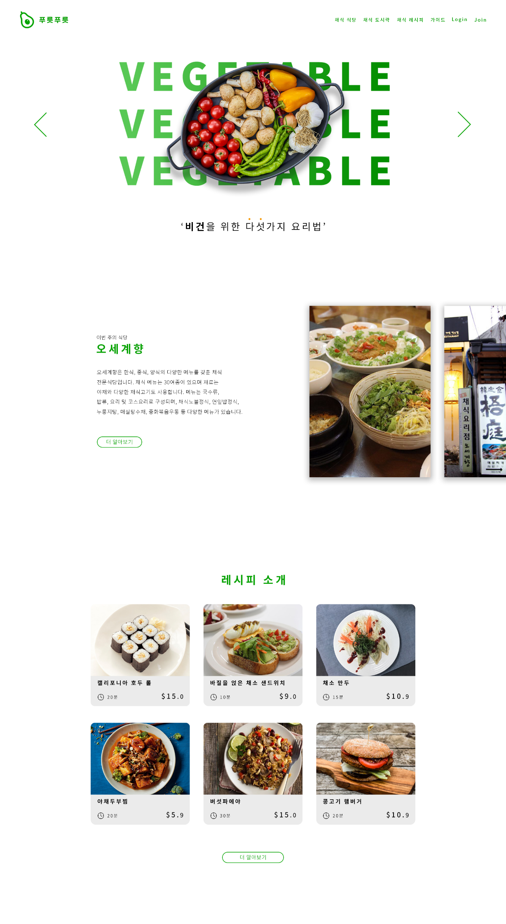
아이템 소개
2
메인 화면
채식을 잘 모르는 사람들을 위해 채식에 대해 소개하고 채식의 긍정적인 부분에 대한 피드를 업로드하여 채식에 대한 인식을 개선한다.

Slide 7
아이템 소개
2
메인 화면
채식을 잘 모르는 사람들을 위해 채식에 대해 소개하고 채식의 긍정적인 부분에 대한 피드를 업로드하여 채식에 대한 인식을 개선한다.

Slide 8

아이템 소개

Slide 9
아이템 소개

Slide 10
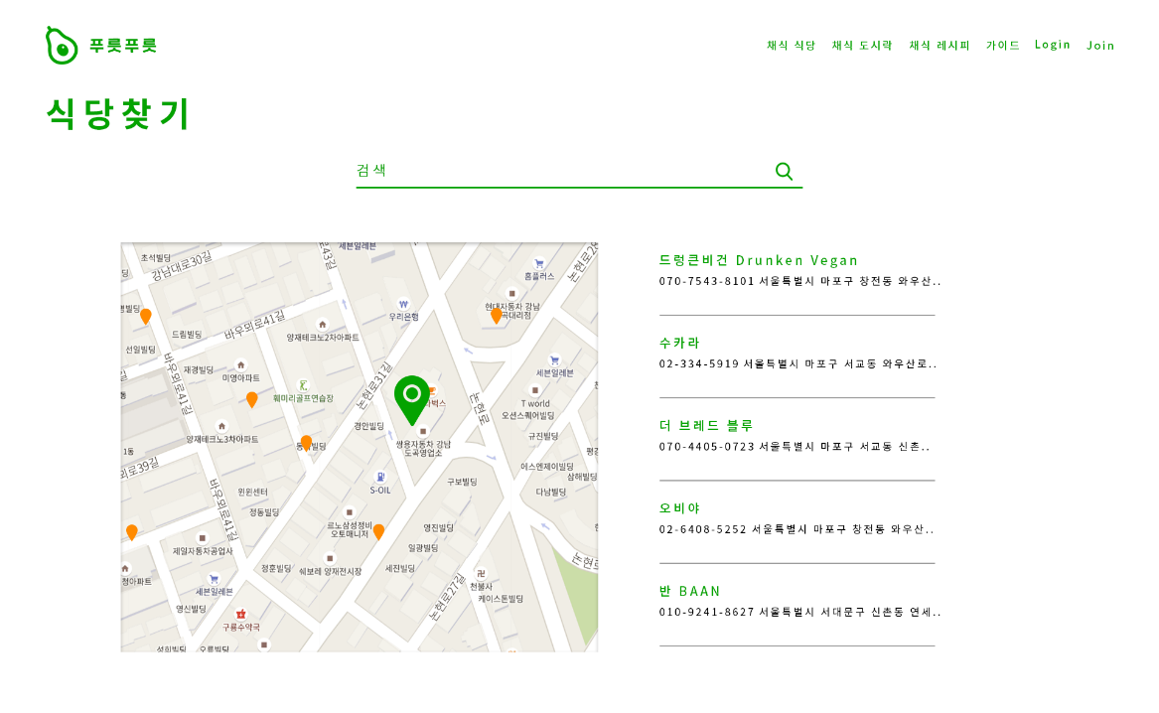
아이템 소개
3
채식 식당 검색
채식 식당 검색을 통해 주변에 있는 식당들의 메뉴와 재료 성분을 검색할 수 있다.

Slide 11
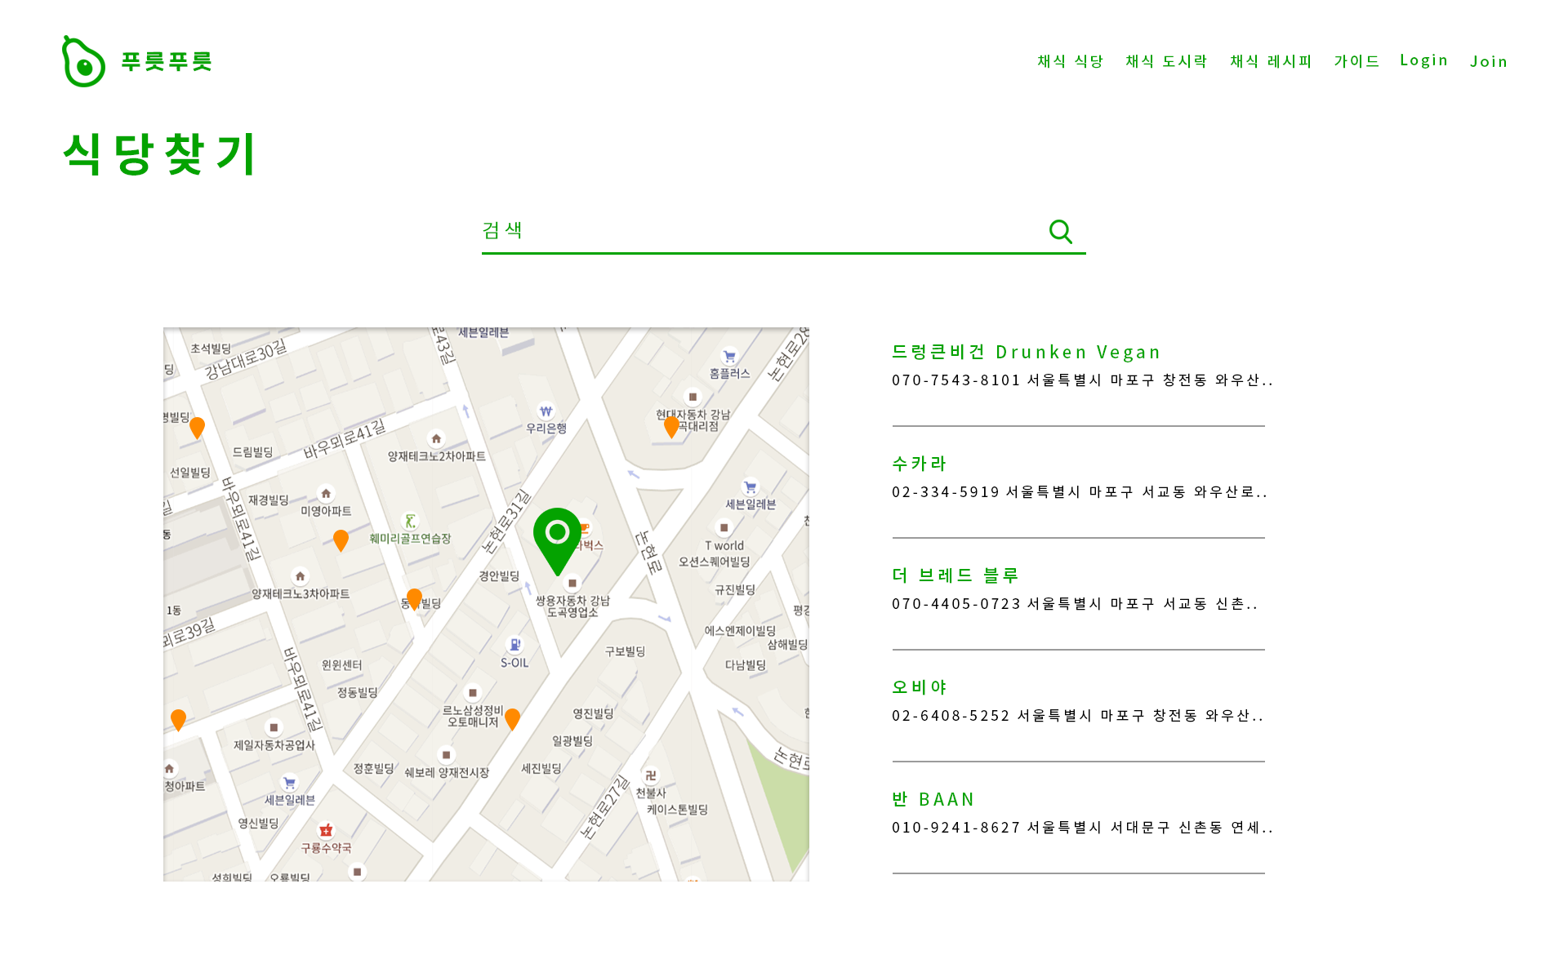
아이템 소개

Slide 12
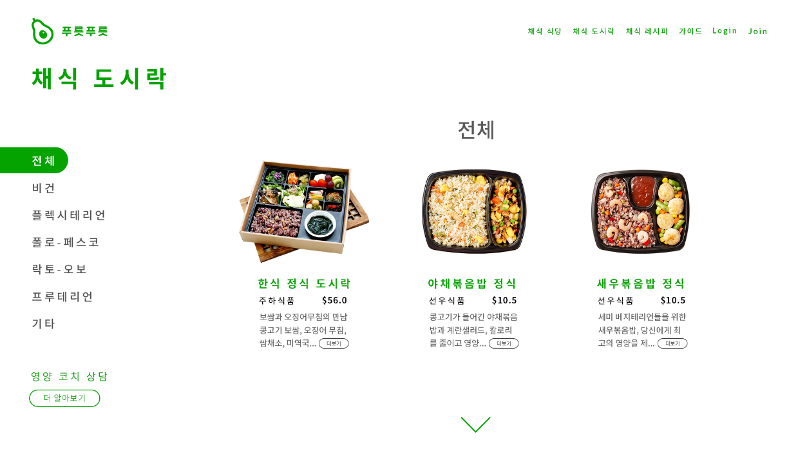
아이템 소개
4
채식 도시락 신청
도시락 주문과 영양 코칭 신청을 할 수 있고,‘푸릇푸릇’을 플랫폼으로 하는 업체의 제품들과 기존 업체에서 크롤링한 제품들을 한 곳에 모아 보여준다.

Slide 13

아이템 소개

Slide 14
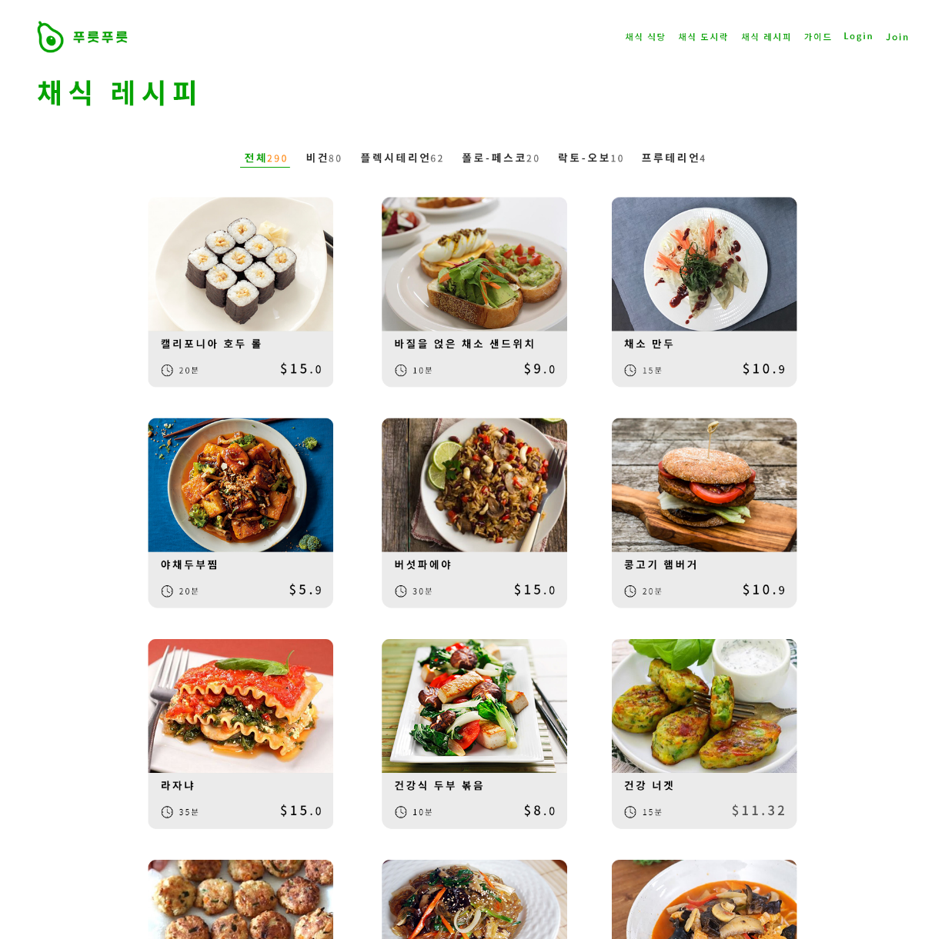
아이템 소개
5
채식 레시피
채식 레시피에서는 자신이 즐겨먹는 레시피를 소개하는 장소로 커뮤니티의 기능을 한다.

Slide 15

아이템 소개

Slide 16

비즈니스 모델
1
식당
광고비
푸릇푸릇
업체의 항목을 페이지 상단에 노출시키거나
배너 공간에서 홍보
2
광고
중개수수료
채식 레시피 페이지에서 타 식품업체의 제품으로
만들어 먹을 수 있는 레시피를 소개
식품업체
광고비
푸릇푸릇
3
도시락
중계 수수료
푸릇푸릇
도시락을 판매하는 업체와
채식 식단을 관리해주는 영양 코치를 고객과 연결

Slide 17
사업화 계획
1
채식 식당과 도시락 업체를 대상으로 광고주 그리고‘푸릇푸릇’을 플랫폼으로 도시락을 판매할 업체를 모집
완성까지
약 1~2개월
완성
2
사용자들이 원할 경우 유료로 식단 코칭을 받을 수 있도록 영양 코치를 섭외하여 페이지 오픈 준비
+ 개발 교육과 창업 교육
2
채식 커뮤니티와 SNS에 글을 올리거나 채식 식당에 전단을 부착하는 등의 방식으로 사이트를 홍보

Slide 18

기대 효과
사회적 기대 효과
경제적 기대 효과
채식주의자들의 편리한 채식 생활
여러 도시락 업체를 한 눈에 비교
채식주의자가 아닌 사람들의 인식 개선
합리적인 가격으로 식사 가능
자연환경 복구와 동물 복지 실천에 기여

Slide 19
클로징 멘트
전국 채식주의자 규모 추정
한국채식연합 회원 수 추이
(단위 : 명)
(단위 : 명)
25,035
2016
100만
300
2005
50만
2000
2016
육류 제외한 우유, 달걀, 해산물까지 먹는 채식주의자 포함
많은 사람들이 채식을 하고 있지만 아직 주변의 시선이나 편견에서 벗어나지 못하고 있는 상황

Slide 20


